Slide 1
L’ART DELS JOVES
CATÁLAGO InS PLA DE L’ESTANY

Slide 2
LONDJI

Slide 3
MICROPUZZLE SAGRADA FAMÍLIA
Número de piezas: 150
Medida:10x15 cm
Precio: 8’50 €
GASTOS DE ENVIO NO INCLUIDOS

Slide 4
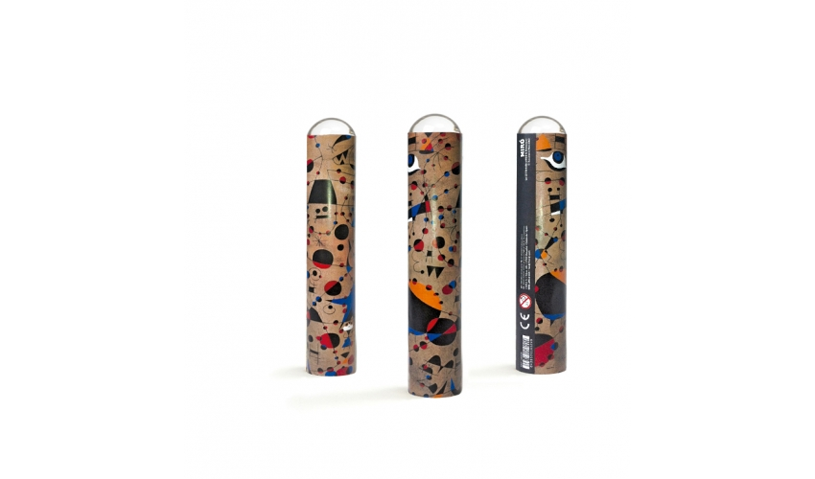
MIRÓ KALEIDOSCOPE
Medidas diámetro 3,8 cm
Altura: 19,4 cm
Precio: 14’00 €
GASTOS DE ENVIO NO INCLUIDOS

Slide 5
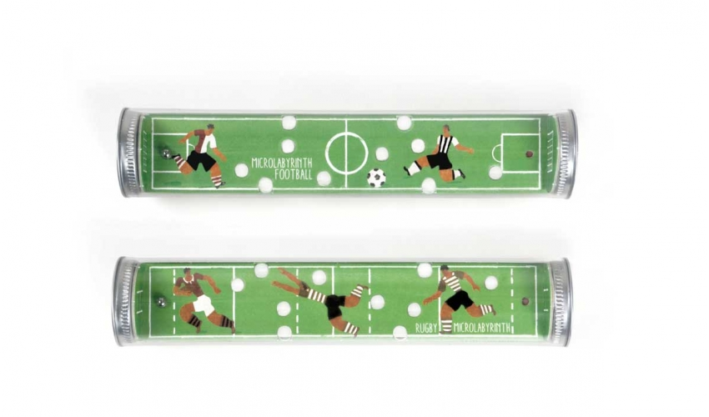
LABYRINTH SPORTS
Medidas: 15,5 x 3 cm
Precio: 6’00 €
GASTOS DE ENVIO NO INCLUIDOS

Slide 6
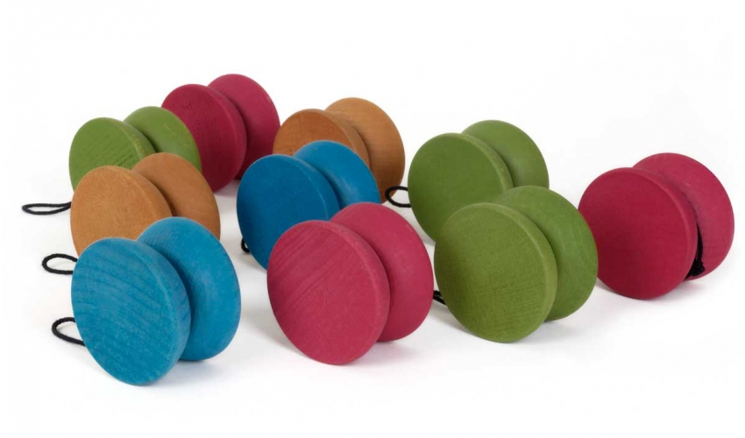
YOYO THE ORIGINAL
Medidas: Diámetro 5,5 cm
Precio: 6’00 €
GASTOS DE ENVIO NO INCLUIDOS

Slide 7
FISH TOP
Medidas: 6 x 5 cm
Precio: 3’50 €
GASTOS DE ENVIO NO INCLUIDOS

Slide 8
DROP TOP 2
Medidas: 4,6 x 3,6 cm
Precio: 12’50 €
GASTOS DE ENVIO NO INCLUIDOS

Slide 9
MY BIG BLUE PUZZLE
Piezas: 36
Medidas: 72 x 49 cm.
Precio: 23’60
GASTOS DE ENVIO NO INCLUIDOS

Slide 10
TATTOOS OCEAN
Medidas: 34 x 7 -12 cm
Precio: 6’50 €
GASTOS DE ENVIO NO INCLUIDOS

Slide 11
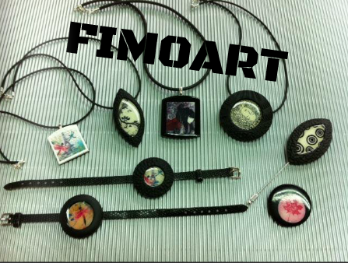
FIMOART

Slide 12
AGUJA CÍRCULOS
Precio: 12’00 €
GASTOS DE ENVIO NO INCLUIDOS

Slide 13
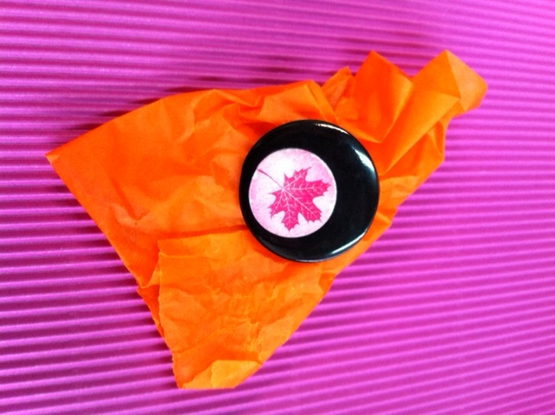
AGUJA HOJA
Precio: 8’00 €
GASTOS DE ENVIO NO INCLUIDOS

Slide 14
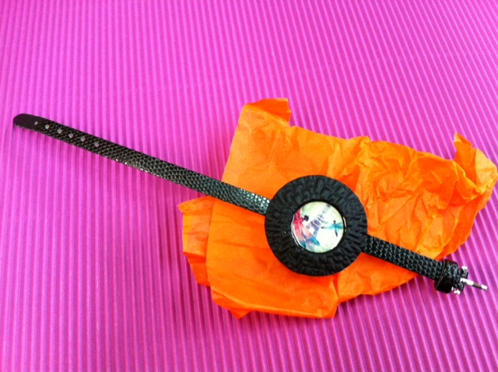
BRAZALETE LIBELULAS PARÍS
Precio: 12’00 €
GASTOS DE ENVIO NO INCLUIDOS

Slide 15
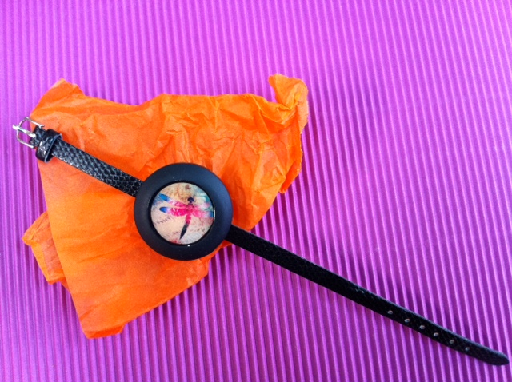
BRAZALETES LIBÉLULA VINtagE
Precio: 12’00 €
GASTOS DE ENVIO NO INCLUIDOS

Slide 16
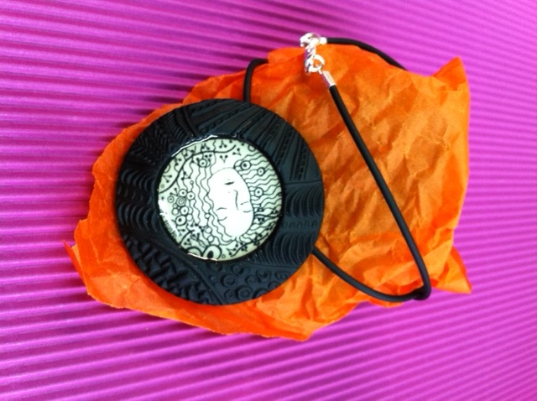
COLGANTE BELLANDURMIENTE
Precio: 15’00 €
GASTOS DE ENVIO NO INCLUIDOS

Slide 17
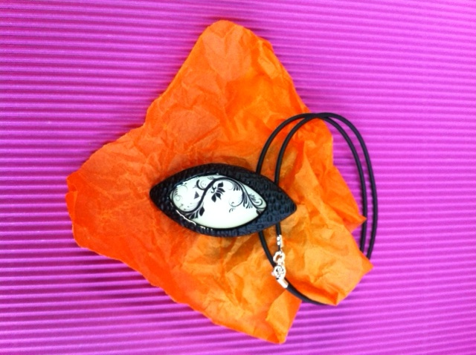
COLGANTE FLORAL
Precio: 15’00 €
GASTOS DE ENVIO NO INCLUIDOS

Slide 18
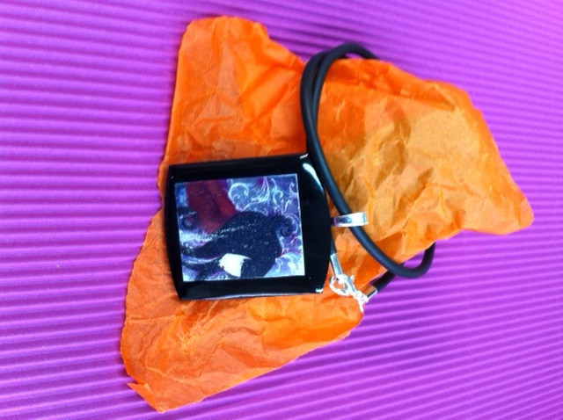
COLGANTE JAPONÉS
Precio: 15
GASTOS DE ENVIO NO INCLUIDOS

Slide 19
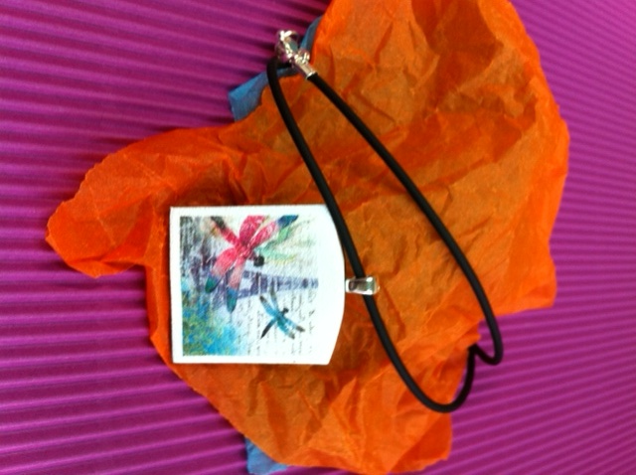
COLGANTE LIBELULA PARÍS
Precio: 15’00 €
GASTOS DE ENVIO NO INCLUIDOS

Slide 20
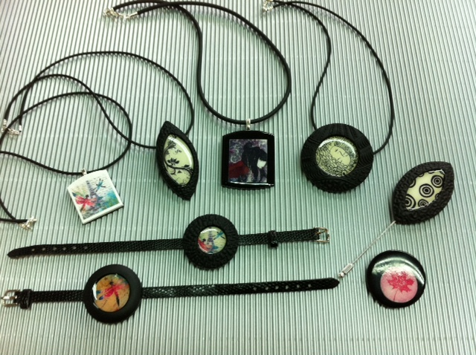
COLECCIÓN ENTERA
Precio: 80’00 €
GASTOS DE ENVIO NO INCLUIDOS

Slide 21
Brazaletes de goma eva

Slide 22
Brazaletes de goma eva
Fabrcados manualmente en diferentes colores, Todos los colores a tu gusto. Al favorable precio de 0,50€ la unidad. Si compras 10, una de regalo.
Fabricados manualmente, en distintos colores, a tu gusto.
Precio: 0,50 € la unidad
Oferta: 10 brazaletes te llevas 1 de regalo.
GASTOS DE ENVIO NO INCLUIDOS

Slide 23
chocolates torras

Slide 24
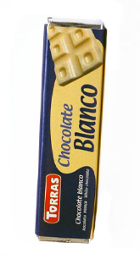
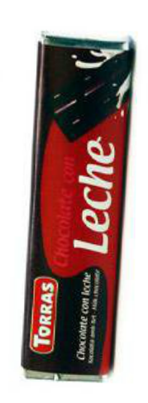
Chocolatina blancO Chocolatina LECHE
Tabletas de 20g
Caja de 60 tabletas
Precio: 12’50 € / caja
GASTOS DE ENVIO NO INCLUIDOS

Slide 25
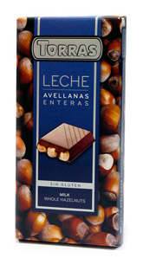
Chocolate leche con avellanas
Cantidad: 200g
Precio: 1’50 € /tableta
GASTOS DE ENVIO NO INCLUIDOS

